Slide 1





Городская Управа города Калуги
Управление социальной защиты города Калуги
О праздновании Дня семьи, любви и верности
в городе Калуга

Slide 2


Городская Управа города Калуги
Управление социальной защиты города Калуги

Slide 3

Городская Управа города Калуги
Управление социальной защиты города Калуги

Slide 4

Городская Управа города Калуги
Управление социальной защиты города Калуги

Slide 5



Городская Управа города Калуги
Управление социальной защиты города Калуги

Slide 6

Городская Управа города Калуги
Управление социальной защиты города Калуги
В 2008 году одобрен Советом Федерации и Государственной Думой Федерального Собрания Российской Федерации
28 июня 2022 года Президентом Российской Федерации
В.В. Путиным был подписан указ, согласно которому День семьи, любви и верности получил государственный статус

Slide 7










Городская Управа города Калуги
Управление социальной защиты города Калуги

Slide 8
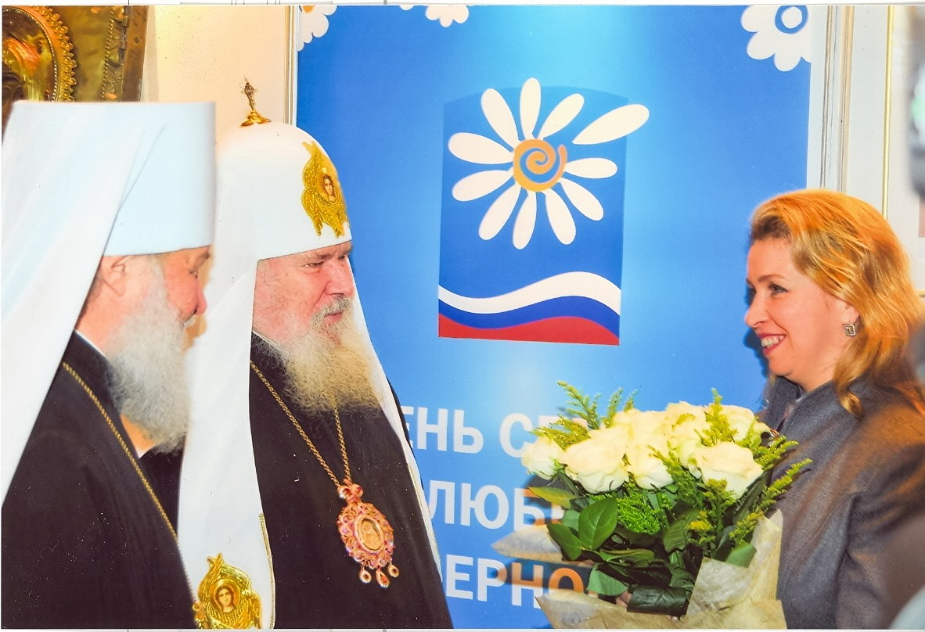
Городская Управа города Калуги
Управление социальной защиты города Калуги
Оргкомитет празднования возглавляет
Президент Фонда социально-культурных инициатив
Светлана Медведева

Slide 9

Городская Управа города Калуги
Управление социальной защиты города Калуги
8 июля – День семьи, любви и верности
День памяти святых благоверных князей Петра и Февронии Муромских

Slide 10
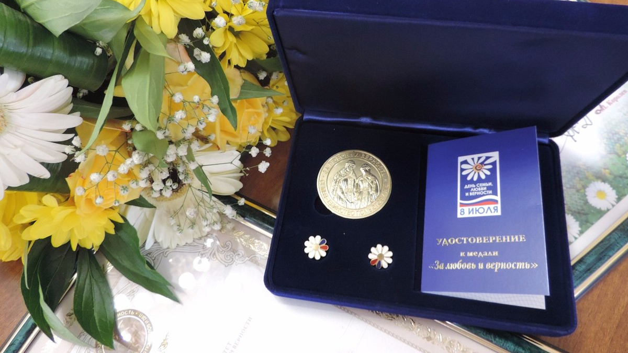
Городская Управа города Калуги
Управление социальной защиты города Калуги

Slide 11
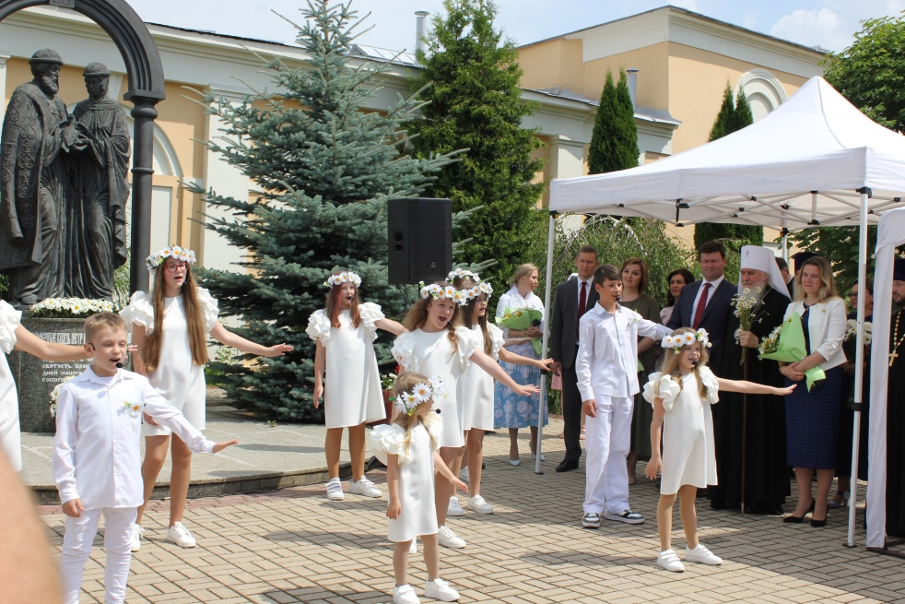
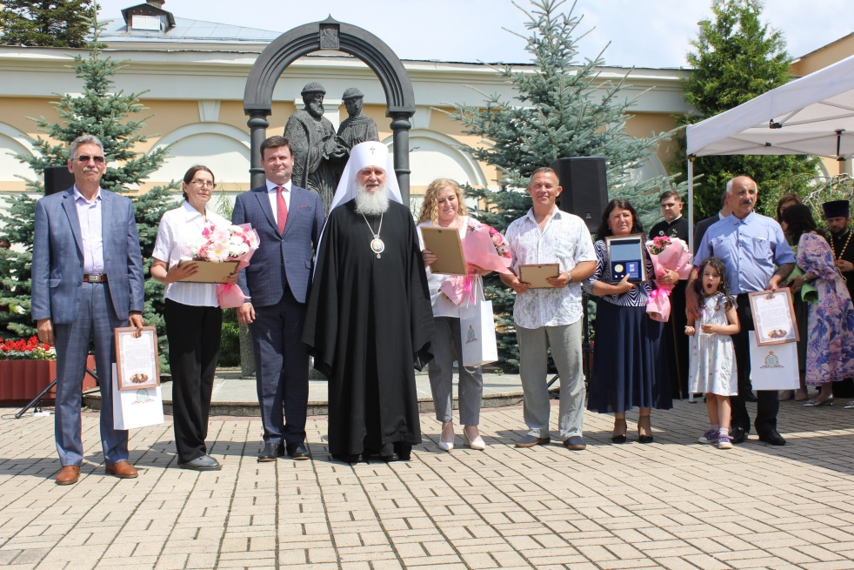
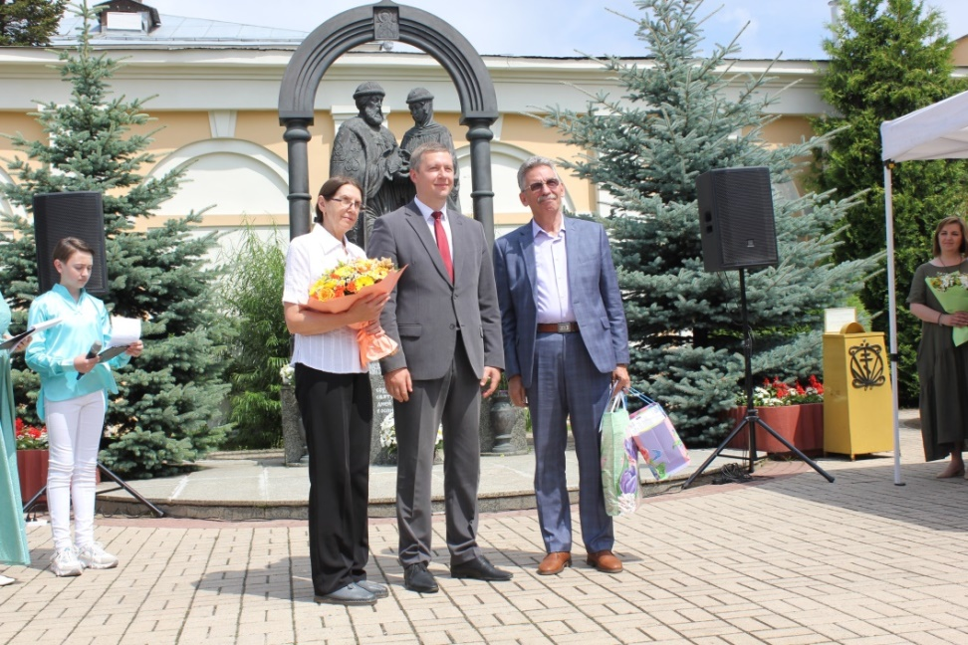
Городская Управа города Калуги
Управление социальной защиты города Калуги

Slide 12
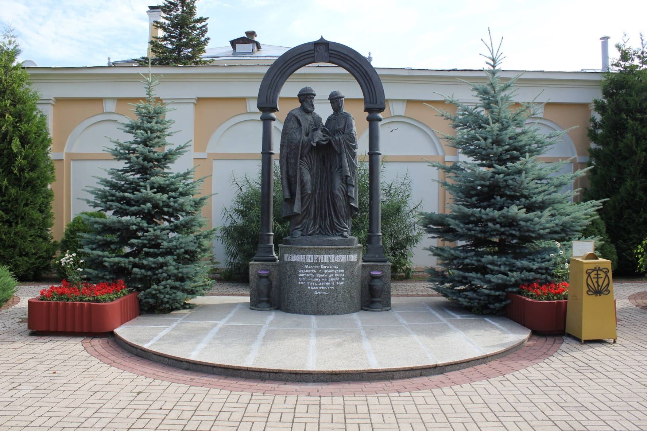
Городская Управа города Калуги
Управление социальной защиты города Калуги

Slide 13

Городская Управа города Калуги
Управление социальной защиты города Калуги

Slide 14
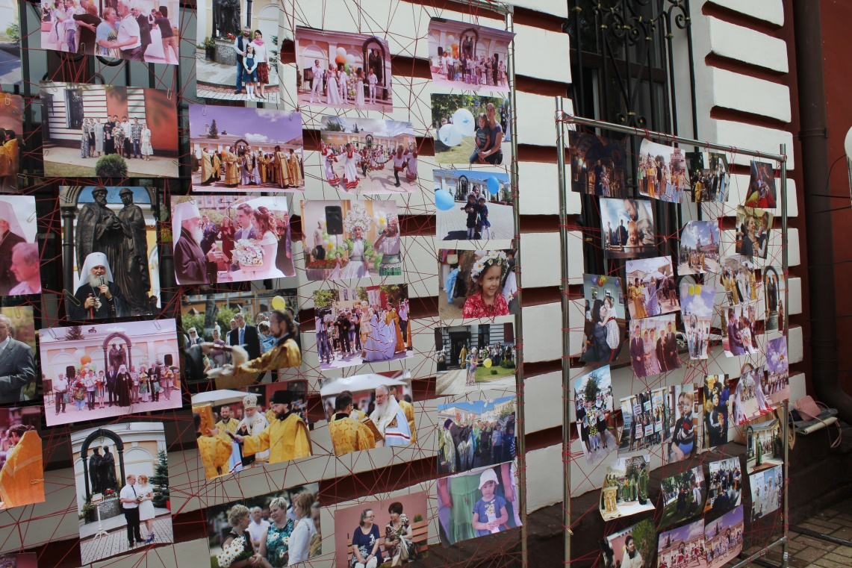
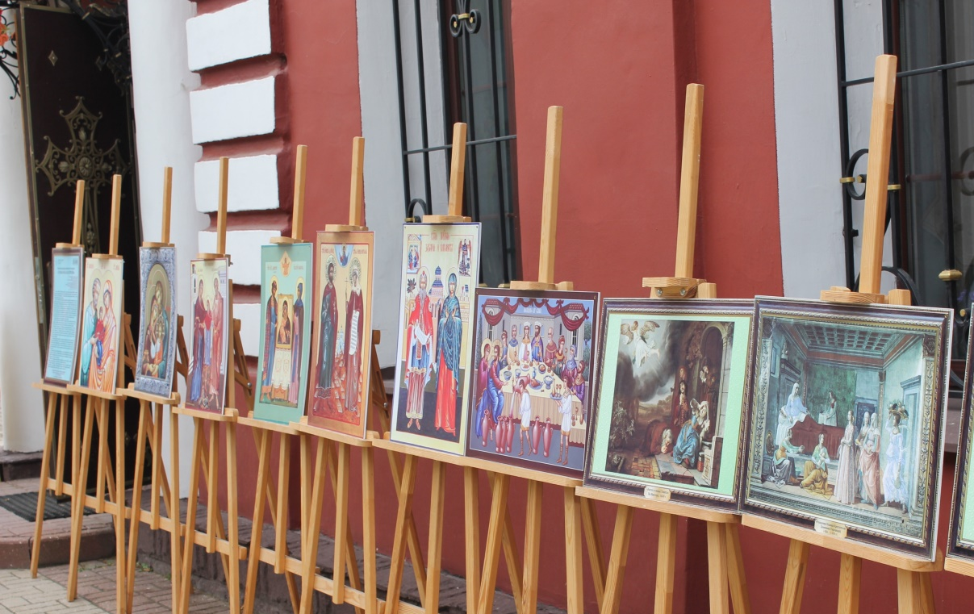
Городская Управа города Калуги
Управление социальной защиты города Калуги

Slide 15
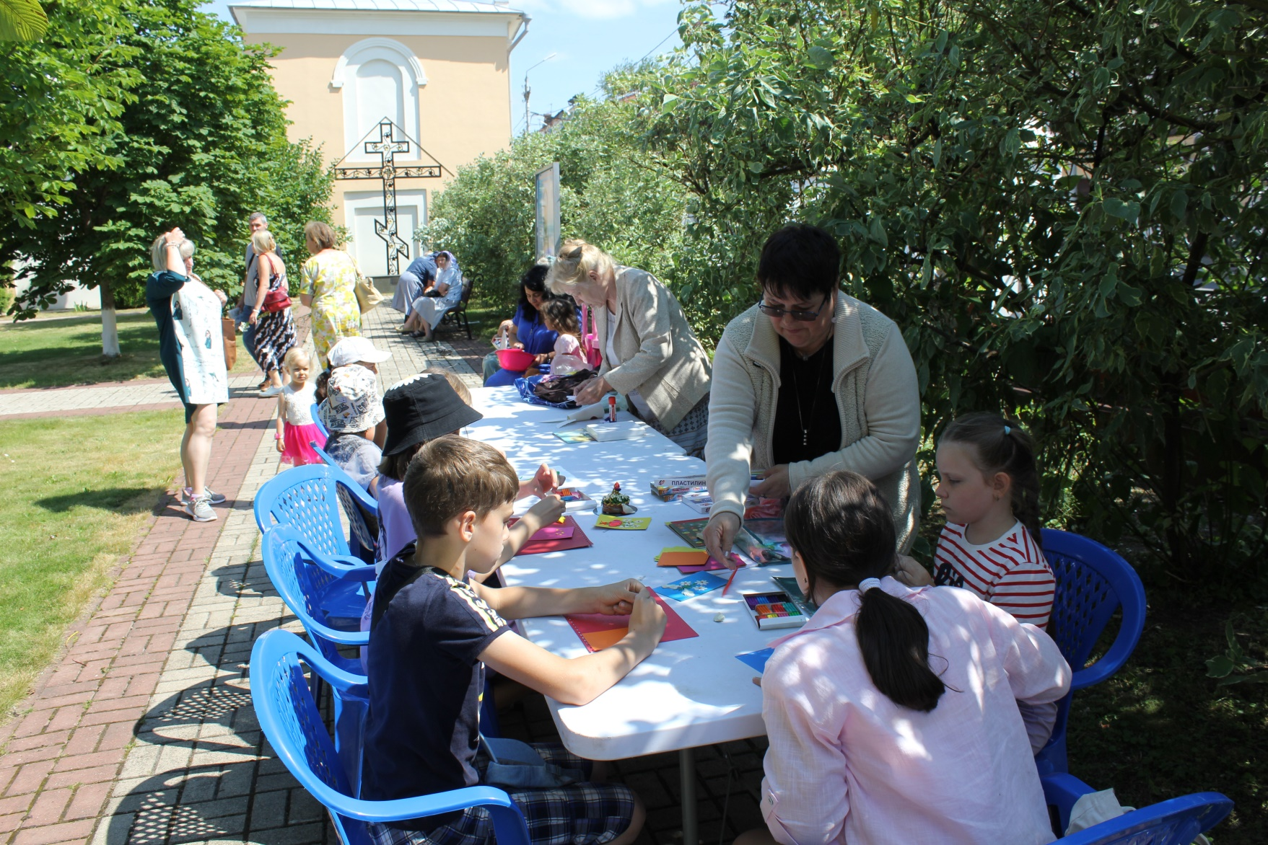
Городская Управа города Калуги
Управление социальной защиты города Калуги

Slide 16
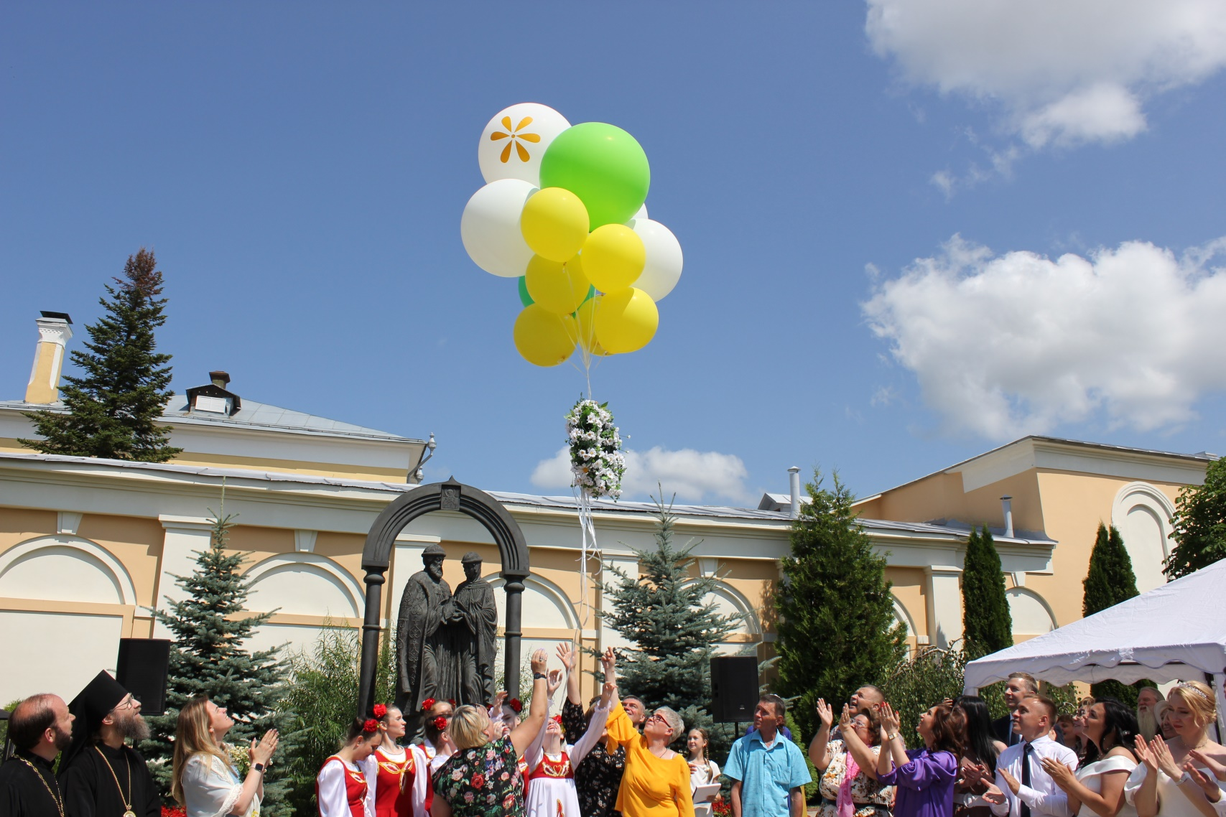
Городская Управа города Калуги
Управление социальной защиты города Калуги
Спасибо за внимание !

